Slide 1


BÀI 9 : TÙY BÚT VÀ TẢN VĂN
ĐỌC HIỂU VĂN BẢN 1
CÂY TRE VIỆT NAM
- THÉP MỚI-

Slide 2
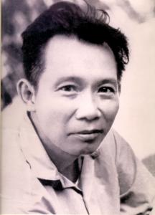
I. TRẢI NGHIỆM CÙNG VĂN BẢN
1. Tác giả
Đọc văn bản + phần chú thích và hoàn thiện hồ sơ về tác giả
Năm sinh-năm mất: ……………………………...
Quê quán: ………………………………………..
Đề tài sáng tác: …..……………………………....
Phong cách sáng tác: …………………………….
- Các tác phẩm chính:.................................................
Thép Mới

Slide 3
Giới thiệu tác giả Thép Mới
Tên khai sinh là Hà Văn Lộc, quê ở Hà Nội. Ngoài viết báo ông còn viết nhiều bút kí, thuyết minh phim.
- Ông là một nhà văn nổi tiếng tại Việt Nam, chuyên viết về đề tài Chiến tranh Đông Dương và Chiến tranh Việt Nam.
- Ông còn có bút danh khác là Phượng Kim, Hoàng Châu,...
Tác phẩm tiêu biểu: Kháng chiến sau lũy tre, trên đồng lúa chín (1947), Hữu nghị (1955), Nguyễn Ái Quốc đến với Lê Nin (thuyết minh phim, 1980), Cây tre Việt Nam,...
Thép Mới (1925 - 1991)

Slide 4

Dựa vào phần chuẩn bị, hãy cho biết khi đọc tuỳ bút, các em cần chú ý những gì?
2. Tác phẩm
Chuẩn bị đọc
Khi đọc tuỳ bút, các em cần chú ý
+ Đê tài của bài tuỳ bút (Ghi chép về ai. về sự việc gì?).
+ Những cảm xúc, suy nghĩ, nhận xét, đánh giá của tác giả.
+ Ý nghĩa xã hội sâu sắc của nội dung bài tuỳ bút.
+ Ngôn ngữ giàu hình ảnh và chất thơ của bài tuỳ bút.

Slide 5

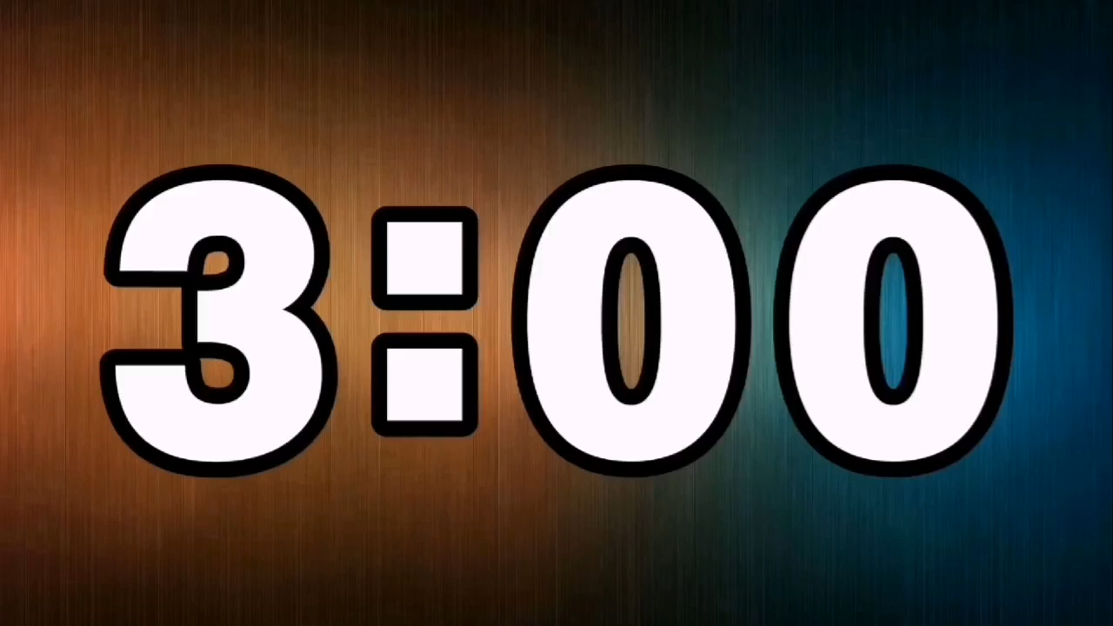
Thảo luận cặp đôi trả lời câu hỏi sau:
PHIẾU HỌC TẬP
1. Nêu xuất xứ của tác phẩm? 2. Văn bản “ Cây tre Việt Nam” viết về đối tượng nào? 3. Nêu thể loại và phương thức biểu đạt của văn bản 4. Xác định ngôi kể ? Tác dụng của việc sử dụng ngôi kể đó ? 5. Em hãy xác định bố cục đoạn trích ?

Slide 6

1. Hoàn cảnh ra đời: Viết năm 1955 ( là lời bình cho bộ phim tài liệu “Cây tre Việt Nam” do các nhà điện ảnh Ba Lan thực hiện sau khi cuộc kháng chiến chống Pháp của nhân dân ta kết thúc thắng lợi).
2. Đối tượng: cây tre Việt Nam
3. Thể loại: Tùy bút (kí)
4. PTBĐ: thuyết minh, nghị luận, miêu tả, biểu cảm
5. Ngôi thứ ba
-> Tác dụng: tăng độ khách quan, tính trữ tình của truyện.

Slide 7


P1: Từ đầu … chí khí như người
Giới thiệu về cây tre Việt Nam
P2: tiếp… tre anh hùng chiến đấu
Sự gắn bó của tre với người Việt Nam
BỐ CỤC
Tre trường tồn cùng dân tộc Việt Nam
P3: phần còn lại

Slide 8

BÀI 9 TÙY BÚT VÀ TẢN VĂN
ĐỌC HIỂU VĂN BẢN 1 : CÂY TRE VIỆT NAM
- THÉP MỚI-
I. TRẢI NGHIỆM CÙNG VĂN BẢN
1. Tác giả
2. Tác phẩm
II. ĐỌC - TÌM HIỂU CHI TIẾT VĂN BẢN
1. Giới thiệu về cây tre Việt Nam

Slide 9

II. ĐỌC - TÌM HIỂU CHI TIẾT VĂN BẢN
Tìm những chi tiết giới thiệu về cây tre trong đoạn đầu của văn bản? Nghệ thuật nào đã được sử dụng để giới thiệu cây tre? Sau đó hoàn thành vào PHT và bảng kiểm sau.
1. Giới thiệu về cây tre Việt Nam
HOẠT ĐỘNG NHÓM
1. Giới thiệu về cây tre Việt Nam
CHI TIẾT |  | TÍCH | NGHỆ THUẬT
-Cây tre
-Hình dáng:
-Phẩm chất:
=>

Slide 10
BÀI 9 TÙY BÚT VÀ TẢN VĂN
ĐỌC HIỂU VĂN BẢN 1 : CÂY TRE VIỆT NAM
- THÉP MỚI-
I. TRẢI NGHIỆM CÙNG VĂN BẢN
1. Tác giả
2. Tác phẩm
II. ĐỌC - TÌM HIỂU CHI TIẾT VĂN BẢN
1. Giới thiệu về cây tre Việt Nam
2. Sự gắn bó của tre với người Việt Nam

Slide 11

2. Sự gắn bó của tre với người Việt Nam
a. Tre trong sinh hoạt và trong lao động
1. Câu kết phần (2) khái quát điều gì?
2. Những câu hoặc đoạn văn nào thể hiện rõ tình cảm yêu mến và tự hào của tác giả về cây tre Việt Nam?
3. Chỉ ra tác dụng của biện pháp điệp trong đoạn này. (Nhạc của trúc... của trúc, của tre.)
NHÓM 1
4. Nội dung chính của phần (3) là gì?
5. Chỉ ra tác dụng của các biện pháp tu từ trong đoạn này. (Gậy tre... chiến đấu!)
NHÓM 2

Slide 12
BÀI 9 TÙY BÚT VÀ TẢN VĂN
ĐỌC HIỂU VĂN BẢN 1 : CÂY TRE VIỆT NAM
- THÉP MỚI-
I. TRẢI NGHIỆM CÙNG VĂN BẢN
1. Tác giả
2. Tác phẩm
II. ĐỌC - TÌM HIỂU CHI TIẾT VĂN BẢN
1. Giới thiệu về cây tre Việt Nam
2. Sự gắn bó của tre với người Việt Nam
a. Tre trong sinh hoạt và trong lao động
b. Tre trong cuộc kháng chiến bảo vệ Tổ quốc và trong đời sống tinh thần

Slide 13
BÀI 9 TÙY BÚT VÀ TẢN VĂN
ĐỌC HIỂU VĂN BẢN 1 : CÂY TRE VIỆT NAM
- THÉP MỚI-
I. TRẢI NGHIỆM CÙNG VĂN BẢN
1. Tác giả
2. Tác phẩm
II. ĐỌC - TÌM HIỂU CHI TIẾT VĂN BẢN
1. Giới thiệu về cây tre Việt Nam
2. Sự gắn bó của tre với người Việt Nam
a. Tre trong sinh hoạt và trong lao động
b. Tre trong cuộc kháng chiến bảo vệ Tổ quốc và trong đời sống tinh thần
3. Tre trường tồn cùng dân tộc Việt Nam

Slide 14

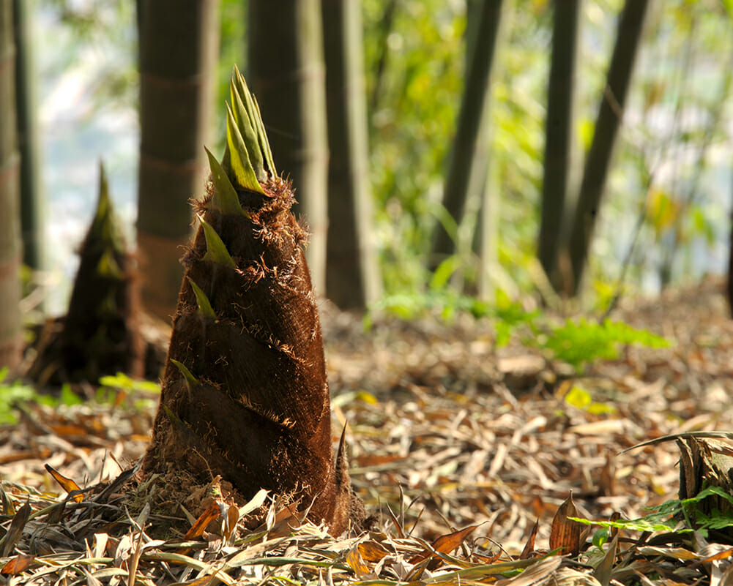

Thảo luận cặp đôi hoàn thành các câu hỏi sau:
STT | 3. Tre trường tồn cùng dân tộc Việt Nam | Tích
a | Nội dung chính của phần (4) là gì?
b | Đoạn kết toàn bài muốn khẳng định điều gì?
c | Em hãy dẫn ra một số bằng chứng để thấy tre, nứa vẫn gắn bó thân thiết với đời sống con người Việt Nam.
d | Từ hình ảnh măng non trên phù hiệu thiếu niên tác giả còn suy nghĩ gì về cây tre trong tương lai?
STT | 3. Tre trường tồn cùng dân tộc Việt Nam | Tích
a | Nội dung chính của phần (4) là gì?
b | Đoạn kết toàn bài muốn khẳng định điều gì?
c | Em hãy dẫn ra một số bằng chứng để thấy tre, nứa vẫn gắn bó thân thiết với đời sống con người Việt Nam.
d | Từ hình ảnh măng non trên phù hiệu thiếu niên tác giả còn suy nghĩ gì về cây tre trong tương lai?

Slide 15
BÀI 9 TÙY BÚT VÀ TẢN VĂN
ĐỌC HIỂU VĂN BẢN 1 : CÂY TRE VIỆT NAM
- THÉP MỚI-
I. TRẢI NGHIỆM CÙNG VĂN BẢN
1. Tác giả
2. Tác phẩm
II. ĐỌC - TÌM HIỂU CHI TIẾT VĂN BẢN
1. Giới thiệu về cây tre Việt Nam
2. Sự gắn bó của tre với người Việt Nam
a. Tre trong sinh hoạt và trong lao động
b. Tre trong cuộc kháng chiến bảo vệ Tổ quốc và trong đời sống tinh thần
3. Tre trường tồn cùng dân tộc Việt Nam
III. TỔNG KẾT

Slide 16
III. TỔNG KẾT
HOẠT ĐỘNG CHUNG (5 phút)
1
Nhận biết và chỉ ra tác dụng của một biện pháp tu tù nổi bật trong bài tuỳ bút Cây tre Việt Nam.
2
Dẫn ra một hoặc hai câu văn mà em cho là đã thể hiện rõ đặc điểm: Ngôn ngữ của tuỳ bút rất giàu hình ảnh và câm xúc.
3
Hình ảnh cây tre trong bài tuỳ bút tiêu biểu cho những phẩm chất nào của con người Việt Nam? Nội dung của bài tuỳ bút có ý nghĩa sâu sắc như thế nào?

Slide 17
BÀI 9 TÙY BÚT VÀ TẢN VĂN
ĐỌC HIỂU VĂN BẢN 1 : CÂY TRE VIỆT NAM
- THÉP MỚI-
I. TRẢI NGHIỆM CÙNG VĂN BẢN
II. ĐỌC - TÌM HIỂU CHI TIẾT VĂN BẢN
III. TỔNG KẾT
1.Nghệ thuât
2. Nội dung
- Kết hợp giữa chính luận và trữ tình.
- Xây dựng hình ảnh phong phú, chọn lọc, vừa cụ thể mang tính biểu tượng.
- Lựa chọn lời văn giàu nhạc nhạc điệu và có tính biểu cảm cao.
- Sử dụng thành công các phép so sánh, nhân hoá, điệp ngữ,…
Văn bản cho thấy vẻ đẹp và sự gắn bó của cây tre với đời sống dân tộc ta. Qua đó cho thấy tác giả là người hiểu biết về cây tre, có tình cảm sâu nặng, có niềm tin và tự hào chính đáng về cây tre Việt Nam.

Slide 18


IV. LUYỆN TẬP
I. Bài tập tắc nhiệm
TRÒ CHƠI RUNG CHUÔNG VÀNG

Slide 19
- Đáp án D

Slide 20
Luật chơi:
- Mỗi HS sẽ được phát 4 tờ giấy nhớ (loại nhỏ) với 4 màu sắc khác nhau: xanh - vàng - hồng – trắng (tương với với 4 đáp án của mỗi câu hỏi theo quy định).
- HS cả lớp sẽ đứng tại chỗ để cùng tham gia trò chơi.
- GV lần lượt đọc các câu hỏi. Sau khi GV đọc xong câu hỏi, HS có 15 giây để giơ tờ giấy nhớ tương ứng đáp án
- HS nào trả lời sai câu hỏi sẽ tự động ngồi xuống, không được tham gia trả lời câu hỏi tiếp theo.
- Hết 4 câu hỏi, (những) HS nào còn đứng (trả lời được hết 4 câu hỏi) sẽ giành được phần thưởng.

Slide 21






Rung
Chuông Vàng

Slide 22


01
Câu 1:Văn bản “Cây tre Việt Nam” thuộc thể loại gì?
Truyện ngắn
Kí
Kí
15
14
13
12
11
10
9
8
7
6
5
4
3
2
1
0
Thơ
Tiểu thuyết

Slide 23
02
Câu 2: Trong văn bản “Cây tre Việt Nam”,
tác không miêu tả phẩm chất nào của cây tre?
Vẻ đẹp mềm dẻo, linh hoạt của tre
Vẻ đẹp thanh thoát, dẻo dai
Vẻ đẹp mềm dẻo, linh hoạt của tre
15
14
13
12
11
10
9
8
7
6
5
4
3
2
1
0
Vẻ đẹp gắn bó, thủy chung với con người.
Vẻ đẹp thẳng thắng, bất khuất

Slide 24
03
Câu 3: Để nêu lên những phẩm chất của tre,
tác giả đã sử dụng chủ yếu biện pháp tu từ gì?
Hoán dụ
Ẩn dụ
15
14
13
12
11
10
9
8
7
6
5
4
3
2
1
0
Nhân hóa
So sánh
Nhân hóa

Slide 25
04
Câu 4:Từ nào không thể thay thế cho từ “nhũn nhặn” trong câu: “Dáng tre vươn mộc mạc, màu tre tươi nhũn nhặn”?
Bình thường
Bình dị
Bình thương
15
14
13
12
11
10
9
8
7
6
5
4
3
2
1
0
Khiêm nhường
Giản dị

Slide 26
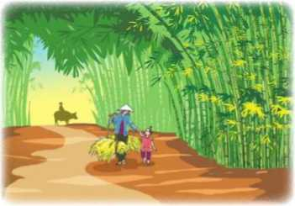
IV. LUYỆN TẬP – VẬN DỤNG
I. Bài tập tắc nhiệm
II. Bài tập tự luận:
Câu 1: Bức tranh minh hoạ trong sách giáo khoa giúp em hiểu gì về tre đối với làng quê Việt Nam.
Câu 2: Em hãy kể tên những đồ vật được làm bằng tre.

Slide 27
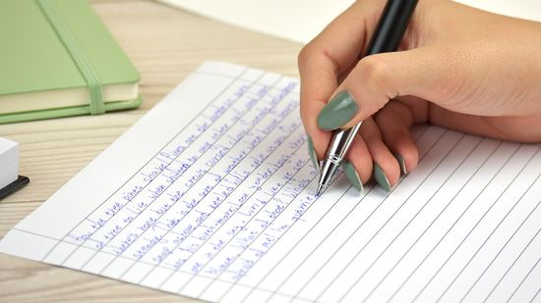
IV. VẬN DỤNG
Viết một đoạn văn (khoáng 5-7 dòng) nêu cám nghĩ của em vê hình ánh cây tre được tác giả Thép Mới thế hiện trong bài tuỳ bút Cây tre Việt Nam, trong đó có sử dụng ít nhât hai từ Hán Việt. Giải thích nghĩa của các từ Hán Việt đó.

Slide 28

CẢM ƠN THẦY CÔ VÀ CÁC EM HỌC SINH. HẸN GẶP LẠI !!!

